Slide 1
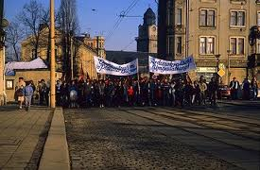
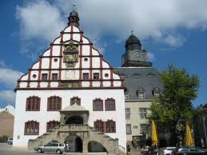
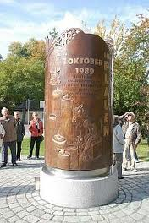
Die Wende in Plauen 1989
„Wir sind das Volk“

Slide 2
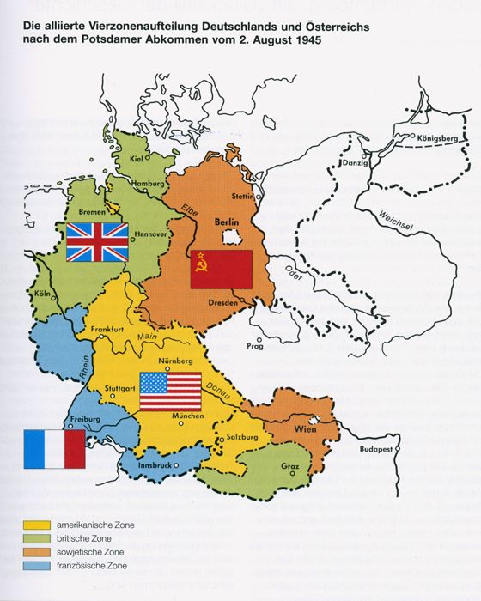
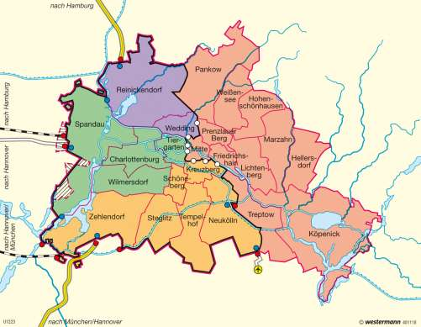
Historischer Rückblick
Teilung Deutschlands
Teilung Berlins

Slide 3

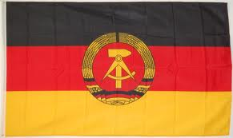
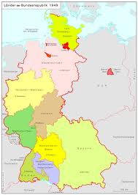
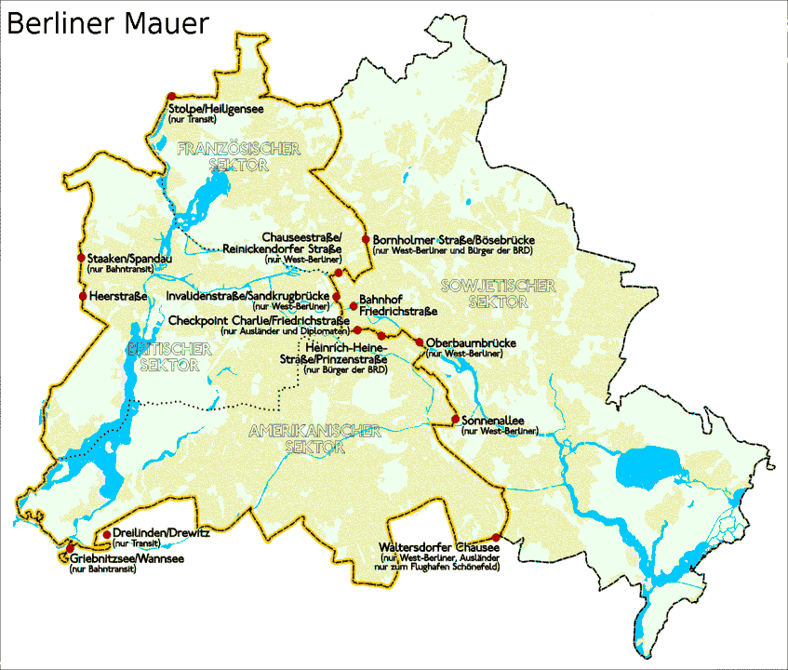
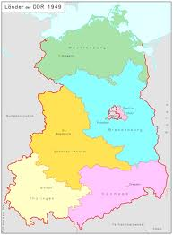
Deutschland 1949 bis 1990
DDR
BRD

Slide 4
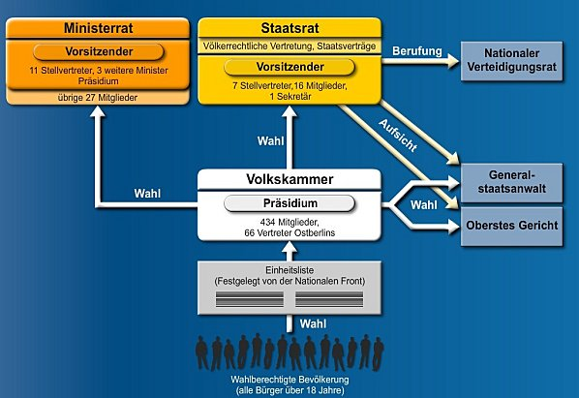
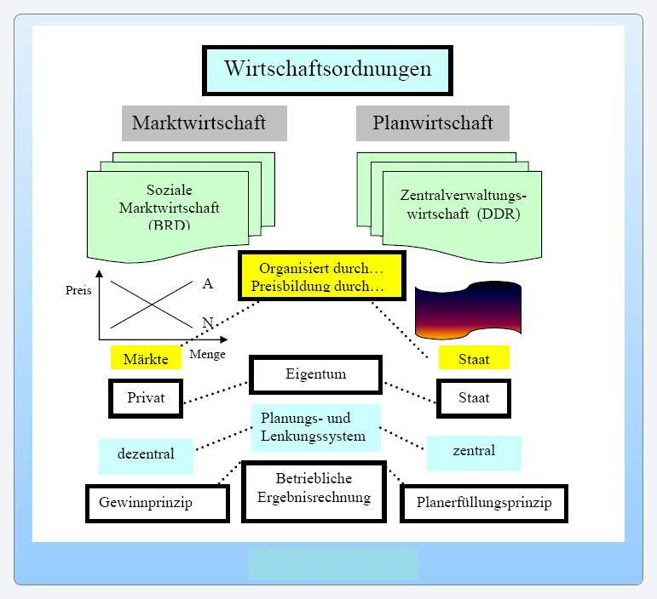
Leben in der DDR
Politisches System
Wirtschaftliches System

Slide 5
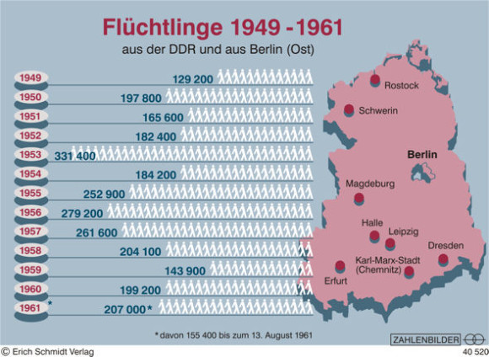
DDR- Bürger verlassen ihr Land

Slide 6
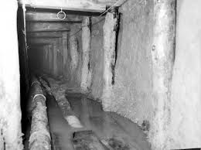
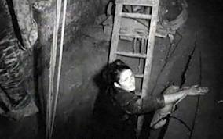
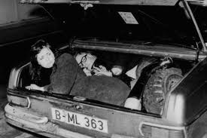
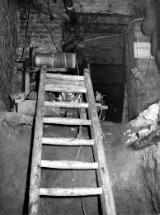
Fluchtwege

Slide 7
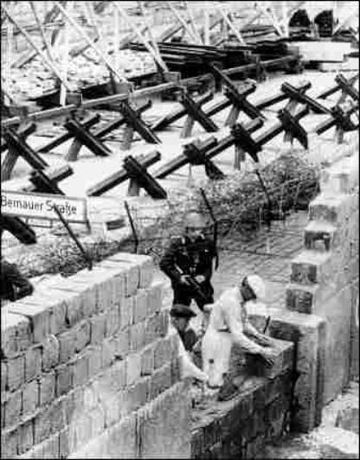
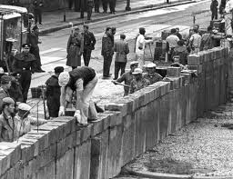
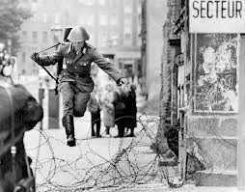
Bau der Berliner Mauer 1961

Slide 8
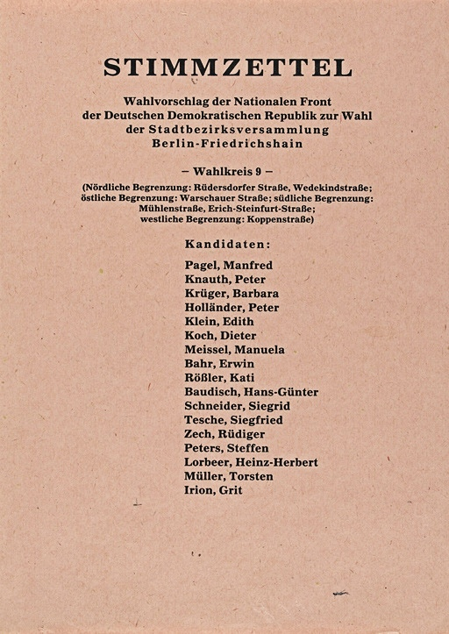
Das Jahr 1989
7.Mai 1989: Kommunalwahlen

Slide 9
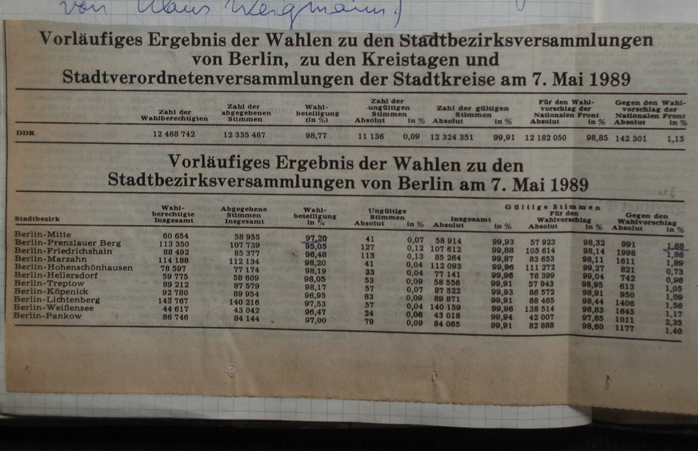
Ergebnis der Kommunalwahlen

Slide 10
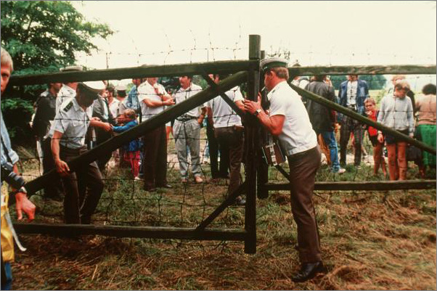
Ab Mai 1989 baut Ungarn die Grenzanlagen zu Österreich ab.

Slide 11
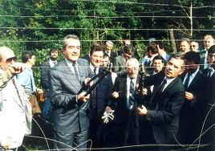
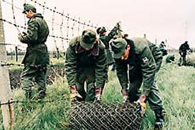
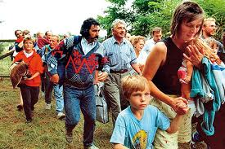
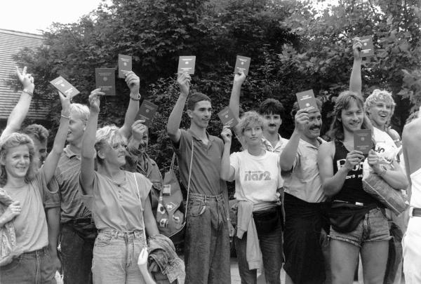

Slide 12
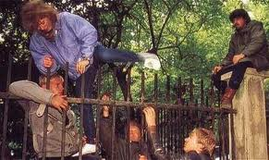
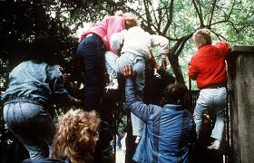
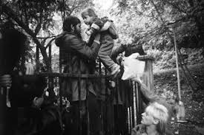
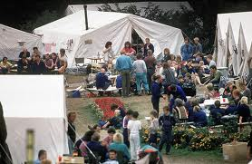
Im Mai 1989 suchen DDR- Bürger Zuflucht in der
BRD- Botschaft in Prag.

Slide 13
30. September 1989: Die DDR- Flüchtlinge dürfen aus der Prager Botschaft in die BRD ausreisen.

Slide 14
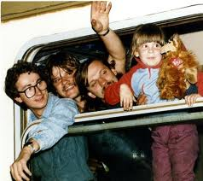
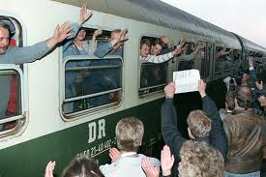
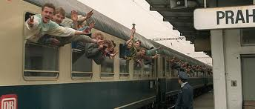
1. Oktober 1989:
5500 DDR-Flüchtlinge aus Prag und 800 aus Warschau treffen in der Bundesrepublik ein.

Slide 15
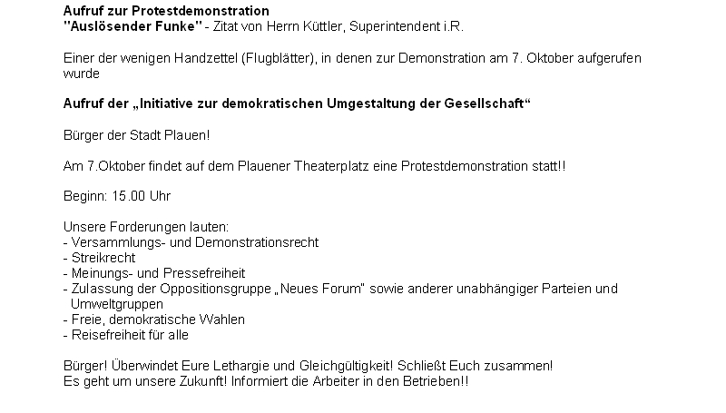
1. Oktober 1989: In Plauen wird das Flugblatt „Mitteilung und Aufruf der ‘Initiative zur Demokratischen Umgestaltung’“ verteilt, das zur „großangelegten Protestdemonstration auf dem Plauener Theaterplatz“ aufruft. Beginn 15.00 Uhr.

Slide 16
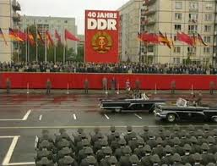
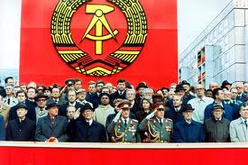
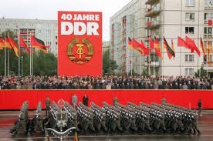
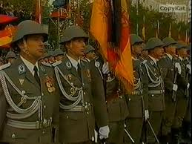
7. Oktober 1989 in Berlin: Feierlichkeiten zum
40. Jahrestag der DDR

Slide 17
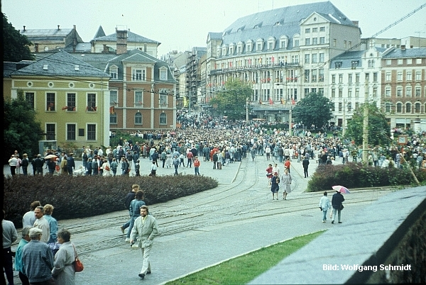
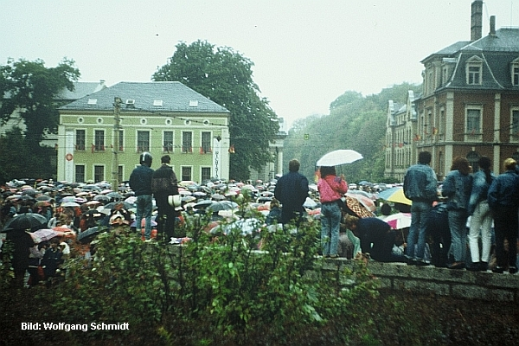
7. Oktober 1989 in Plauen: Dem Aufruf Plauener Oppositioneller zu einer Demonstration auf dem Otto-Grotewohl-Platz folgen ca. 15.000 Bürger.
Die Menschenmenge wächst!
ca. 14.50 Uhr am „Tunnel“

Slide 18
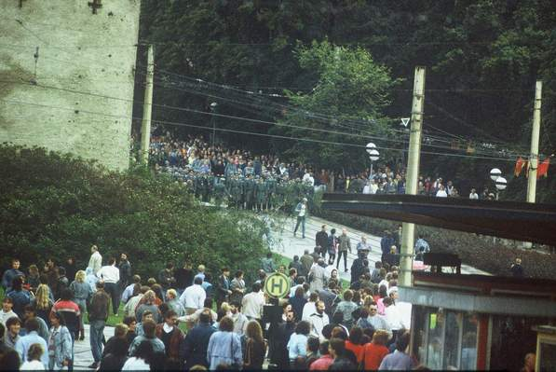
Bereitschaftspolizei soll einen „Sperrgürtel“ zwischen Rathaus und Demonstranten bilden.

Slide 19
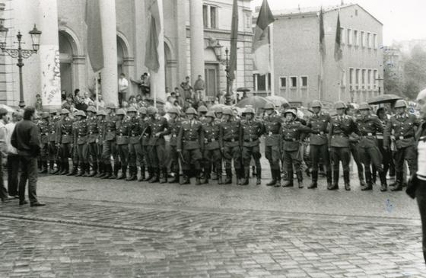
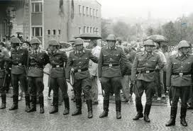

Slide 20
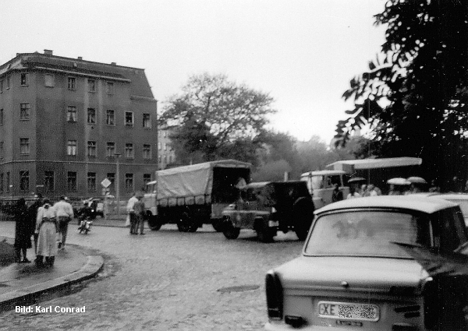
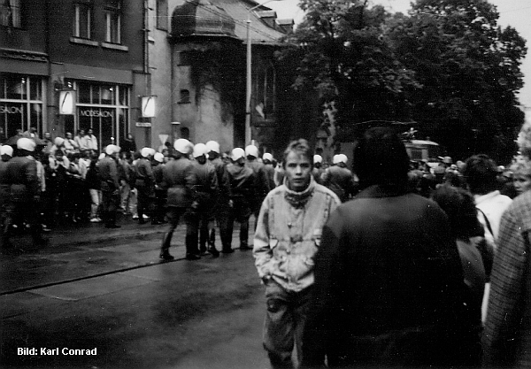
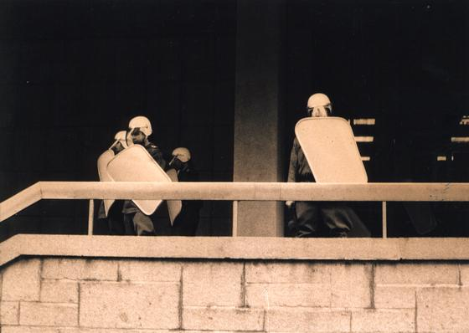
Die Bereitschaftspolizei formiert sich in der Innenstadt.

Slide 21
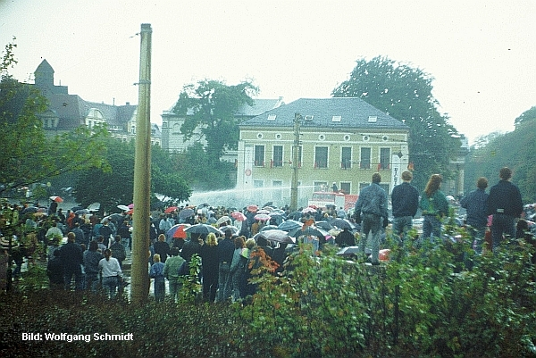
Gegen 15.30 Uhr erhält die Feuerwehr den Befehl, mit zwei Tanklöschwagen, die zu Wasserwerfern umgerüstet worden sind, den "Tunnel" zu räumen.

Slide 22
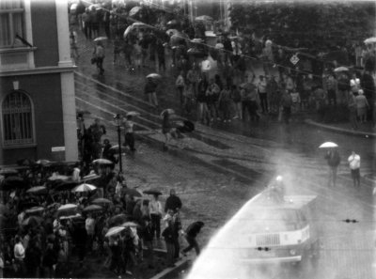
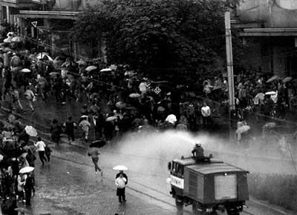

Slide 23
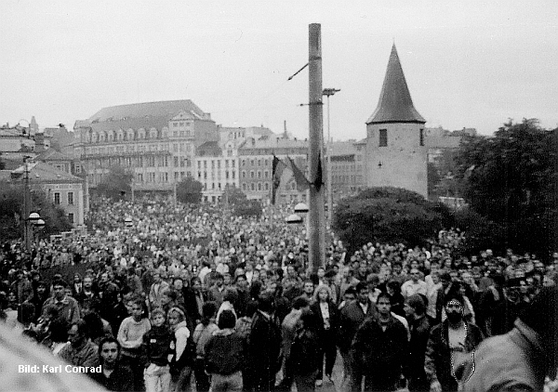
Kurz nachdem beide Wasserwerfer den "Tunnel" verlassen haben, verbünden sich die durchnässten Menschen und rücken wütend zum Rathauseingang vor. Die Volkspolizei muss ihre Sperrkette oberhalb des Nonnenturms zurückziehen, da diese andernfalls von den Massen überrannt worden wäre.

Slide 24

Der Eingangsbereich des Rathauses, an dem die Polizisten Stellung bezogen haben, wird von der Menge belagert. Durch den brutalen Einsatz von Schlagstöcken gelingt es der Polizei, den Rathauseingang von Demonstranten zu räumen abzuriegeln.

Slide 25


Gegen 16.00 Uhr beginnt ein Polizeihubschrauber tief über der Menschenmenge zu kreisen. Gegen 16.45 Uhr formieren sich die nunmehr etwa 15.000 Menschen zu einem spontanen Demonstrationszug.

Slide 26

Der Protestzug trifft wieder am Plauener Rathaus ein. Die Sperrkette der Polizei im Eingangsbereich wurde zwischenzeitlich durch Einheiten der DDR-Kampfgruppen verstärkt, die mit Maschinenpistolen bewaffnet sind. Die mittlerweile rund 20.000 Demonstranten sind aufs äußerste erregt und fordern den Oberbürgermeister zu einer Stellungnahme auf.

Slide 27



Dem Plauener Superintendenten Thomas Küttler gelingt es, im Rathaus mit dem OB zu sprechen und einen Abzug des Hubschraubers und der Kampfgruppen zu erreichen. Superintendent Küttler beruhigt die Menschenmenge. Unterstützt wird er dabei vom Pfarrer der Lutherkirche, Andreas Weber. Gegen 18.00 Uhr lässt Pfarrer Weber die Glocken der Lutherkirche läuten. Daraufhin löst sich die Kundgebung allmählich auf. Die Menschen begeben sich mit Stolz über das Erreichte auf den Heimweg.

Slide 28
Nachspiel
Einige Demonstranten wollen den Ort des Geschehens jedoch noch nicht verlassen. Dies hat für manche von ihnen ernste Folgen. In den Abend- und Nachtstunden kommt es zu Festnahmen und brutalen Verhören durch die DDR-Sicherheitskräfte. Selbst unbeteiligte Passanten, die zufällig im Stadtzentrum unterwegs sind, werden verhaftet. Manche von ihnen zwingt man, die Nacht unter freiem Himmel im Innenhof des Gefängnisses in Plauen zu verbringen. Zum Teil müssen sie dort mit gespreizten Beinen an der Wand stehen und werden mit Gummiknüppeln geschlagen oder gar angekettet.
→ Erlebnisbericht aus: „Die Wende in Plauen“, S.40

Slide 29
"Plauen war die erste ostdeutsche Stadt, die einen geeinten Willen zur Wende ausdrückte; sie war die einzige, in der der ostdeutsche Umbruch von Anfang an eine Sache der Massen war."
John Connelly, Historiker - University of California, Berkeley - aus:
"Moment of Revolution: Plauen (Vogtland), October 7, 1989"

Slide 30


Die Ereignisse überschlagen sich:
9.10.1989: 70000 Demonstranten in Leipzig
18.10.1989: Rücktritt Erich Honeckers

Slide 31


Die Änderung der Verhältnisse ist nicht mehr aufzuhalten.
9.11.1989: Fall der Berliner Mauer
9.11.1989: Öffnung der Grenzen zur BRD, hier Plauen- Hof

Slide 32




Der Wunsch nach Wiedervereinigung wächst.
Die wichtigsten Forderungen:
Das Ziel:

Slide 33

3.Oktober 1990: Tag der Wiedervereinigung

Slide 34

Überglückliche Menschen feiern am Brandenburger Tor die Wiedervereinigung.

Slide 35

Am 7. Oktober 1989 kam es in Plauen zur ersten Großdemonstration in der ehemaligen DDR, die von den Sicherheitskräften nicht mehr aufgelöst werden konnte. Aus Anlass des 20. Jahrestages wurde am 7.10.2010 das Wende-Denkmal feierlich eingeweiht.

